Slide 1
Activity. Fragment. Lifecycle
Червяков Алексей
Notes:
Activity. Fragment. Lifecycle

Slide 2
Наш план
Что такое activity
Как запустить activity
Что такое фрагмент fragment
Что будем делать с fragment
Как они живут в проекте
Пишем немного кода

Slide 3
Организационные моменты

Slide 4
Напоминание отметиться на портале
🖥

Slide 5
Домашнее задание
Тест для проверки материала
сдать до 1 ноября
15 минут
5 баллов

Slide 6
Activity

Slide 7
Activity
Один из главных компонентов приложения

Slide 8
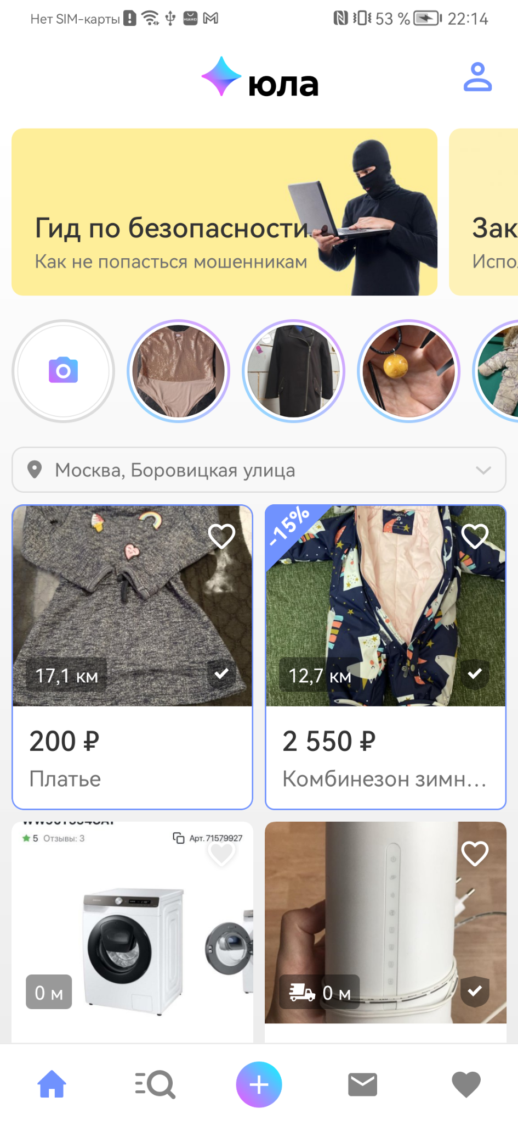
Activity
Входит в список основных компонентов приложения
Приложение состоит из одной или нескольких Activity, которые слабо связаны друг с другом.
Отвечает за визуальную часть приложения
Обычно одна из Activity обозначается как основная.
Повышает шансы вашего приложения не быть убитым системой
При запуске activity помещается в backStack

Slide 9
Из чего состоит activity
Код
class StartActivity : AppCompatActivity() {
override fun onCreate(savedInstanceState: Bundle?) {
super.onCreate(savedInstanceState)
setContentView(R.layout.start_activity)
}
}

Slide 10
Из чего состоит activity
Верстка
<androidx.constraintlayout.widget.ConstraintLayout xmlns:android="http://schemas.android.com/apk/res/android"
android:layout_width="match_parent"
android:layout_height="match_parent"
xmlns:app="http://schemas.android.com/apk/res-auto"
xmlns:tools="http://schemas.android.com/tools">
<TextView
android:layout_width="wrap_content"
android:layout_height="wrap_content"
app:layout_constraintTop_toTopOf="parent"
app:layout_constraintBottom_toBottomOf="parent"
app:layout_constraintStart_toStartOf="parent"
app:layout_constraintEnd_toEndOf="parent"
tools:text="Привет друг"/>
</androidx.constraintlayout.widget.ConstraintLayout>

Slide 11
Android Manifest
Необходим системе Android для запуска компонента приложения.
В этом файле должны быть описаны все компоненты приложения.
В этом же файле должны быть описаны все разрешения, которые необходимы. Доступ в интернет, доступ к контактам
В нем объявляются также различные службы, которые будем использовать. Bluetooth

Slide 12
AndroidManifest
<?xml version="1.0" encoding="utf-8"?>
<manifest xmlns:android="http://schemas.android.com/apk/res/android"
package="com.hello">
<application>
<activity
android:name="com.hello.StartActivity">
<intent-filter>
<action android:name="android.intent.action.MAIN" />
<category android:name="android.intent.category.LAUNCHER" />
</intent-filter>
</activity>
</application>
</manifest>

Slide 13
BackStack и Tasks
Task
Задача, в рамках которой происходит работа с Activity
BackStack
Стэк, хранящий Activity
Имеет стратегию LIFO
Для простоты запоминания
Task - как вкладка браузера
BackStack - история посещений в рамках вкладки
Activity - открываемая страница

Slide 14
LaunchMode
Standard Mode
Single Top Mode
Single Task Mode
Single Instance Mode

Slide 15
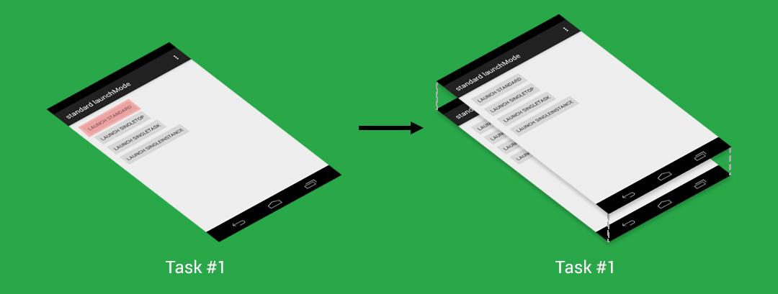
Standard
<activity
...
android:launchMode="standard">
Дефолтный режим (можно не проставлять)
Означает, что на “намерение” запуска Activity будет всегда запущена новая Activity.

Slide 16
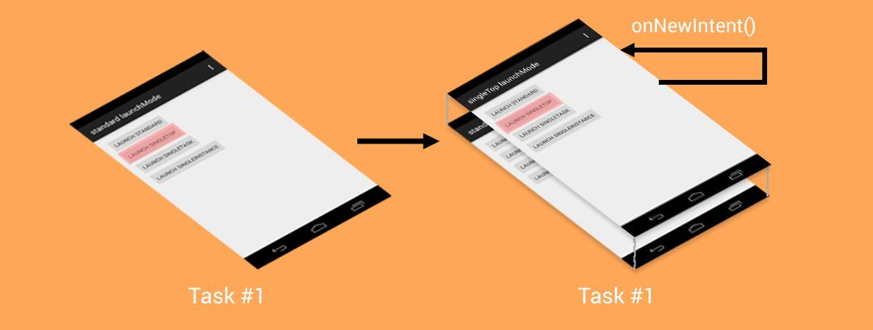
SingleTop
<activity
...
android:launchMode="singleTop">
Если находится на вершине стека, то вместо создания экземпляра будет вызван onNewIntent

Slide 17
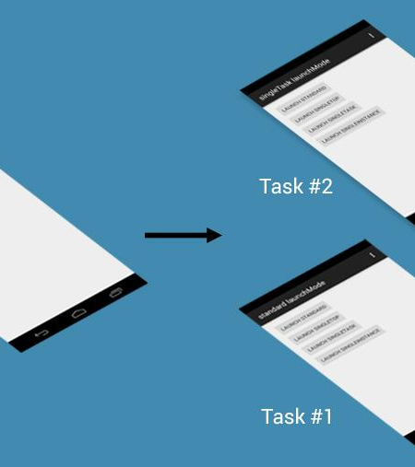
SingleTask
<activity
...
android:launchMode="singleTask">
Если находится в стеке - то будет поднят наверх, с уничтожением всех Activity, которые находятся выше нее

Slide 18
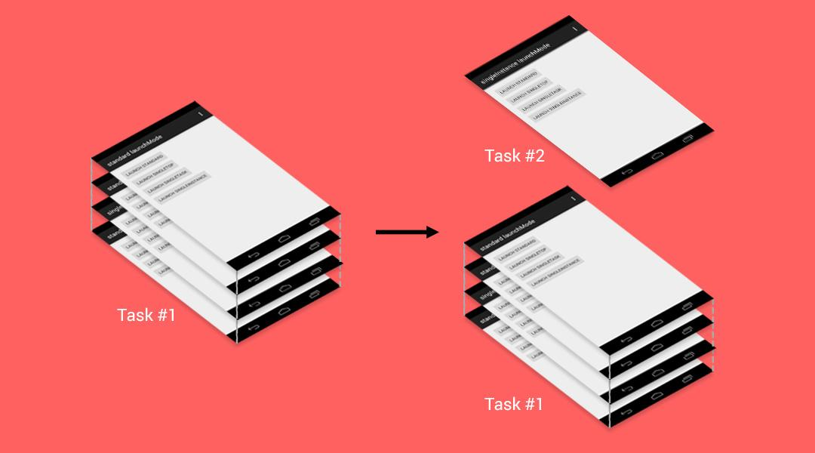
SingleInstance
<activity
...
android:launchMode="singleInstance">
При запуске будет создан для нее отдельный Task. Если экземпляр уже создан, то будет поднят старый экземпляр и вызван метод onNewIntent

Slide 19
Важно
Activity должна быть описана как class
Activity должна содержать верстку
Activity должна быть определена в android Manifest

Slide 20
Вопросы?

Slide 21
Запуск activity

Slide 22
Запуск activity
Запускаем активити через intent

Slide 23
Intent
Объект для описания операции для исполнения его системой.
Explicit intent - Явное “намерение”.
Указываем класс, к которому хотим обратиться.
Intent(context, StartActivity::class.java)
Implicit intent - Неявное “намерение”.
Указываем данные, а далее система собирает список обработчиков
Intent(Intent.ACTION_VIEW, Uri.parse("https://google.com"))
Intent(Intent.ACTION_CALL).setData(Uri.parse("tel:555–555–5555"))

Slide 24
Отправить письмо | val intent = Intent(Intent.ACTION_SENDTO).apply { data = Uri.parse("mailto:") putExtra(Intent.EXTRA_EMAIL, addresses) putExtra(Intent.EXTRA_SUBJECT, "subject") }
Выбрать контакт | val intent = Intent(Intent.ACTION_PICK).apply { type = ContactsContract.Contacts.CONTENT_TYPE }
Выбрать файл | val intent = Intent(Intent.ACTION_OPEN_DOCUMENT).apply { addCategory(Intent.CATEGORY_OPENABLE) }
Вызвать звонилку | val intent = Intent(Intent.ACTION_DIAL).apply { data = Uri.parse("tel:+78001234567") }

Slide 25
Вопросы?

Slide 26
Fragment

Slide 27
Fragment
Часть интерфейса

Slide 28
Fragment
Модульные, переиспользуемые части пользовательского интерфейса.
Они не самостоятельны - зависят от Activity.
Основные плюсы:
Экран можно разбить на части, и одну из этих частей, со всей логикой, можно переиспользовать на других экранах
Можно собирать один большой экран из отдельных мелких экранов (то что на телефоне может быть разными экранами, на планшете можно сделать одним экраном)
Чистит ресурсы при попадании в стек (в отличии от Activity)

Slide 29
Из чего состоит fragment
class MyFragment: Fragment() {
override fun onCreateView(
inflater: LayoutInflater,
container: ViewGroup?,
savedInstanceState: Bundle?
): View? {
return inflater.inflate(R.layout.content_main, container, false)
}
}

Slide 30
Использование
Статическое
<fragment
xmlns:android="http://schemas.android.com/apk/res/android"
android:name="ru.example.myapplication.MyFragment"
android:layout_height="match_parent"
android:layout_width="match_parent"
/>
Динамическое
supportFragmentManager
.beginTransaction()
.replace(R.id.container, MyFragment())
.commit()
В данном случае, создаем транзакцию, для того, чтобы подменить фрагмент, который находится во View с идентификатором container

Slide 31
Управление фрагментами
Fragment - часть UI, который мы можем переиспользовать
FragmentManager - главный компонент для управления фрагментами.
FragmentTransaction - транзакция, для внесения изменения стека фрагментов

Slide 32
FragmentManager
with(supportFragmentManager) {
// получить все фрагменты
fragments
// найти фрагмент по id или тегу
findFragmentById(R.id.container)
findFragmentByTag("tag")
// отменить последнюю транзакцию
popBackStack()
// отменить все транзакции добавленные до транзакции с тегом
popBackStack("name", 0)
// отменить все транзакции вместе с транзакцией добавленные с тегом
popBackStack("name", FragmentManager.POP_BACK_STACK_INCLUSIVE)
// количество транзакций
backStackEntryCount
}

Slide 33
FragmentTransaction
supportFragmentManager.beginTransaction().run {
// добавление нового фрагмента
add(R.id.container, fragment, "tag")
// удаление фрагмента
remove(fragment)
// замена текущего фрагмента
replace(R.id.container, framgnet, "tag")
// скрытие фрагмента
hide(fragment)
// показываем ранее скрытый фрагмент
show(fragment)
// добавиление транзакции в backStack
addToBackStack("transaction")
// завершение транзакции
commit()
// завершение транзакции с риском потерять состояние
commitAllowingStateLoss()
}

Slide 34
Создание фрагмента из кода
fun newInstance(data: Data): DetailsFragment {
val extras = Bundle().apply {
putSerializable(EXTRAS_DROID, data)
}
val fragment = DetailsFragment().apply {
arguments = extras
}
return fragment
}

Slide 35
Вопросы?

Slide 36
Передача данных

Slide 37
Передача данных в activity
Можно передавать и получать данные

Slide 38
Передача данных в activity
используется объект Bundle
пример для стандартизированных параметров (int, string)
Intent().apply {
putExtra("key", 1)
putExtra("key", "string")
}
пример для не стандартизированных параметров
class Data() : Parcelable {}
Intent().apply {
putExtra("key", Data())
}

Slide 39
Ограничения на передачу данных
Есть ограничения:
● Можно передавать только примитивы, строки, Parcelable и Serializable объекты
● Есть ограничение на вес Bundle (512kb)

Slide 40
Получение данных из activity
ActivityResultContract
Компонент который позволяет зарегистрироваться на получение результата из другой Activity
Требуется создать ActivityResultContract или взять подходящий в ActivityResultContracts
Зарегистрировать его registerForActivityResult
Запустить - ActivityResultContract.launch()

Slide 41
Создание контракта
class Contract : ActivityResultContract<String, Int>() {
override fun createIntent(context: Context, input: String): Intent =
Intent(context, SecondActivity::class.java).apply { putExtra("key", input) }
override fun parseResult(resultCode: Int, intent: Intent?): Int =
if (resultCode != Activity.RESULT_OK) 0
else intent?.getIntExtra("result", 0).orValue(0)
override fun getSynchronousResult(context: Context, input: String): SynchronousResult<Int>? =
if (input.isEmpty()) SynchronousResult(0) else null
}

Slide 42
Регистрация контракта
val registerContract = registerForActivityResult(Contract()) { result ->
handleResult(result)
}

Slide 43
Запуск контракта
button.setOnClickListener {
registerContract.launch("Привет")
}

Slide 44
Передача данных
setResult(Activity.RESULT_OK, Intent().apply { putExtra("result", 10) })

Slide 45
Передача данных в fragment
Можно передавать и получать данные

Slide 46
Передача данных в fragment
используется объект Bundle
DetailFragment().apply {
arguments = Bundle().apply {
putInt("key", 1)
putParcelable("key", Data())
}
}

Slide 47
Получение данных из fragment
FragmentResultListener
Компонент который позволяет зарегистрироваться на получение результата из другого fragment
Требуется создать FragmentResultListener
Передать данные в качестве результата из другого фрагмента

Slide 48
Создание слушателя
setFragmentResultListener("result_key") { key, bundle ->
handleResult(bundle)
}

Slide 49
Передача данных
setFragmentResult("result_key", Bundle().apply { putInt("result", 1) }

Slide 50
Вопросы?

Slide 51
Lifecycle

Slide 52
Жизненный цикл
у activity и fragment он разный

Slide 53
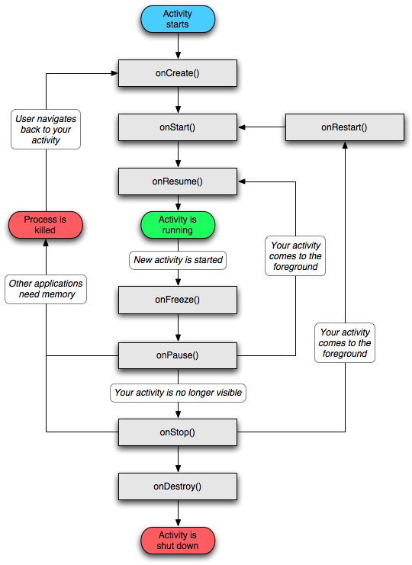
Activity
onCreate вызывается когда активити создается. В onCreate() вы должны вызвать метод setContentView().
onStart вызывается когда активити отрисована и видима пользователю.
onResume вызывается перед тем как активити станет доступна для взаимодействия с пользователем.
onPause метод симметричный onResume(). Пользователь больше не может взаимодействовать с активити, но активити частично видна пользователю. В этом состоянии UI активити может изменяться.
onStop метод симметричный onStart(). Вызывается, когда активити больше не видна пользователю.
onDestroy метод симметричный onCreate(). Вызывается перед тем, как активити будет уничтожена системой.

Slide 54
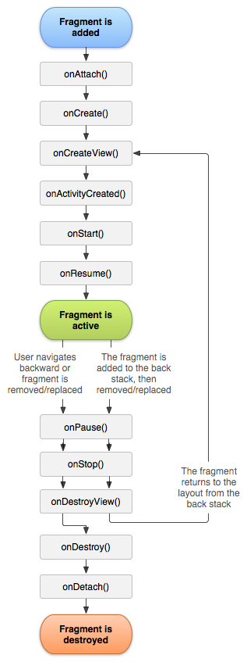
Fragment
onAttach – Вызывается когда фрагмент присоединяется к активити.
onCreate – Вызывается когда фрагмент создается.
onCreateView – Метод, в котором создается иерархия View, связанная с фрагментом.
onActivityCreated – Вызывается после того, как отрабатывает метод Activity.onCreate().
onStart – Вызывается, когда фрагмент становится видим пользователю, после Activity.onStart().
onResume – Вызывается перед тем как фрагмент станет доступен для взаимодействия с пользователем, после Activity.onResume().
onPause – Пользователь не может взаимодействовать с фрагментом, но часть фрагмента видима пользователю.
onStop – Фрагмент становится не видим пользователю.
onDestroyView – Метод, в котором фрагмент очищает ресурсы, связанные с иерархией View.
onDestroy – Вызывается перед тем, как фрагмент будет уничтожен системой.
onDetach – Вызывается перед тем, как фрагмент будет отсоединен от активити.

Slide 55
Вопросы?

Slide 56
Пишем код

Slide 57
Оставьте отзыв!

Slide 58
Спасибо за внимание!
Червяков Алексей

